Slide 1

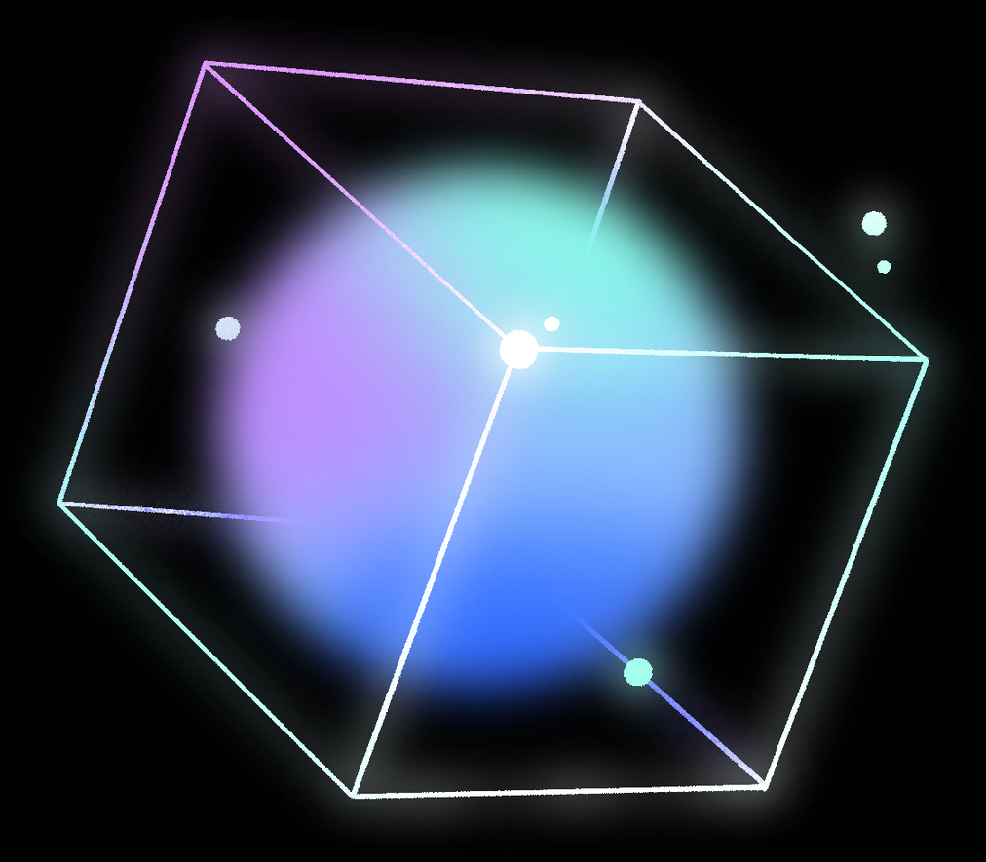

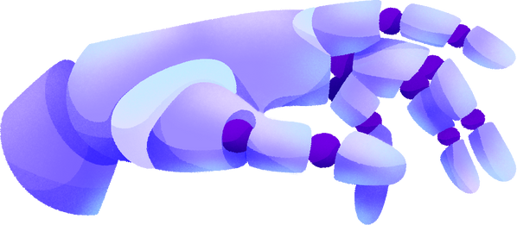


KECERDASAN BUATAN
IMPLEMENTASI JARINGAN SARAF TIRUAN
Muhammad Akbarul Ihsan
2108107010044

Slide 2
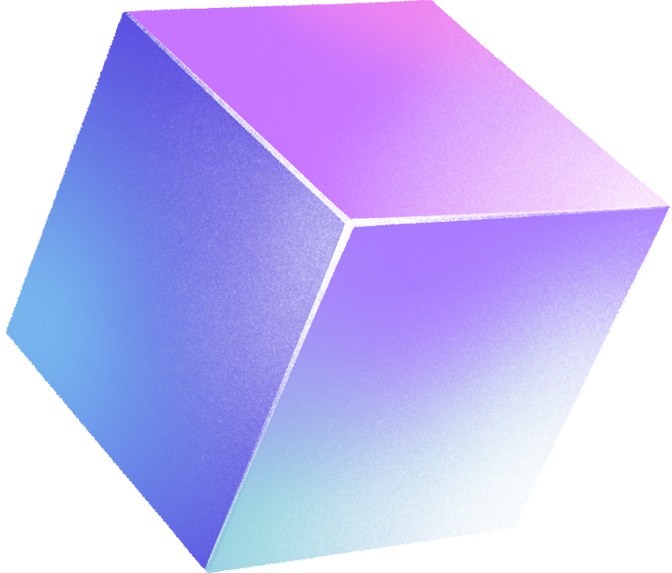

Kasus Project
Jenis kasus pada project ini berfokus pada Klasifikasi gambar, yang pada implementasi nya berfokus pada mengklasifikasikan penggunaan masker pada wajah di sebuah gambar
Dataset
Dataset bersumber dati website hugginface
https://huggingface.co/datasets/poolrf2001/FaceMask

Slide 3






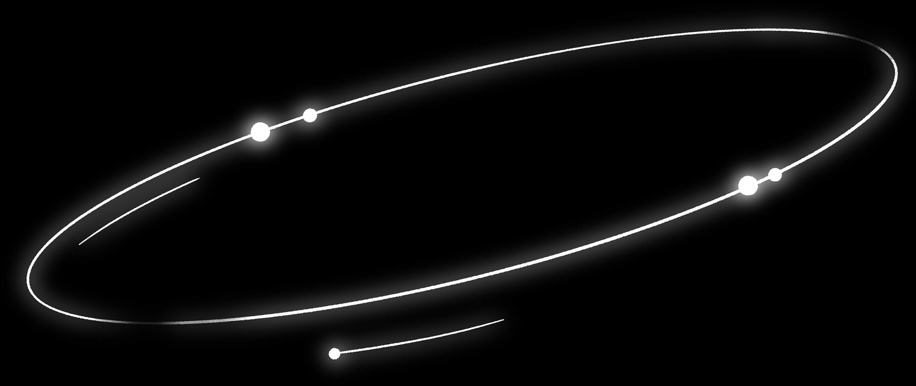
PROPERTI PROJECT
JUMLAH FITUR
JUMLAH LABEL
JENIS SARAF TIRUAN
Jumlah label pada dataset adalah 3 :
Jumlah fitur pada data train sebesar 150 x 150 x 1500 = 33750000
Jenis saraf tiruan yang digunakan pada project ini adalah arsitektur CNN (covutional neural network) untuk klasifikasi gambar
mask weared incorectly
with mask
without mask
Jumlah fitur pada data validasi sebesar 180

Slide 4






JENIS FUNGSI OPTIMISASI
Jenis optimisasi yang digunakan adalah “Adam” kependekan dari (Adaptive Moment Estimation optimizer). adalah extensi dari algoritma stochastic gradient descent (SGD) yang didesain untuk mengudate nilai weight pada neural network pada proses training
JENIS FUNGSI AKTIVASI
jenis aktivasi yang digunakan adalah “relu” (Rectified Linear Unit) adalah fungsi linear yang digunakan untuk mengubah nilai negatif menjadi 0, dan softmax
JUMLAH HIDDEN LAYER
Jumlah total hidden layer yang digunakan adalah 9:
3 layer Konvolusi
3 layer dense

Slide 5



JUMLAH TOTAL HIDDEN NODE PER LAYER
Layer konvolusi pertama memiliki 32 node dan 3x3 kernel,
Layer konvolusi kedua memiliki 64 node dan 3x3 kernel
Layer konvolusi pertama memiliki 128 filter dan 3x3 kernel
Layer maxpooling dan layer flatten tidak memiliki weight
layer dense pertama memiliki 64 node
layer dense kedua memiliki 128 node
layer dense ketiga memiliki 3 node

Slide 6
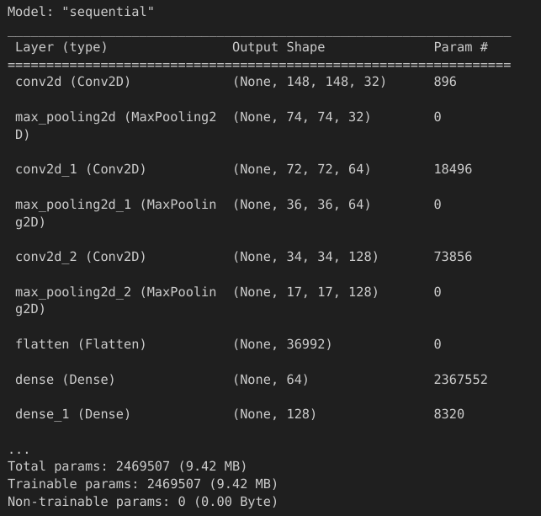
JUMLAH TOTAL BOBOT

